Slide 2
การขับเคลื่อนโครงการของขวัญปีใหม่ผู้สูงอายุ ปี 2566
กิจกรรม
สนับสนุนวัสดุ อุปกรณ์ ชุดสิทธิประโยชน์เพื่อผู้สูงอายุ(สปสช.)
คัดกรองสุขภาพ 9 ด้าน ( Blue Book)
แว่นตา
ผ้าอ้อมผู้ใหญ่
ฟันเทียม
1. สุขภาพช่องปาก 2. การได้ยิน 3. การขาดสารอาหาร 4. การมองเห็น 5. ความคิดความจำ 6. ภาวะซึมเศร้า 7. การกลั้นปัสสาวะ 8. การเคลื่อนไหวร่างกาย 9. การปฏิบัติกิจวัตรประจำวัน (ADL)
ชุดสิทธิประโยชน์ : (ฟันเทียม รากฟันเทียม) กลุ่มเป้าหมาย : - ฟันเทียม สำหรับผู้มีความจำเป็น - รากฟันเทียมสำหรับ ผู้ใส่ฟันเทียมทั้งปากแล้วหลวม
แว่นตา : อยู่ระหว่างนำเข้าชุด สิทธิประโยชน์ กลุ่มเป้าหมาย : ผู้สูงอายุที่มีสายตาผิดปกติ (สั้น-ยาว)
ชุดสิทธิประโยชน์
(ผ้าอ้อมผู้ใหญ่ แผ่นรองซับการขับถ่าย แผนเสริมซึมซับ ผ้าอ้อมทางเลือก)
กลุ่มเป้าหมาย :
(ก)กลุ่มที่มีคะแนนADL=0-6 (ข)กลุ่มที่มีภาวะกลั้นปัสสาวะ
อุจจาระไม่ได้
ขอรับงบประมาณจากกองทุนหลักประกันสุขภาพท้องถิ่นหรือกองทุนฟื้นฟูสมรรถภาพระดับจังหวัดใช้ได้เฉพาะสิทธิ UC เท่านั้น
งบบริการกรณีเฉพาะ อวัยวะเทียม(Instrument)

Slide 3
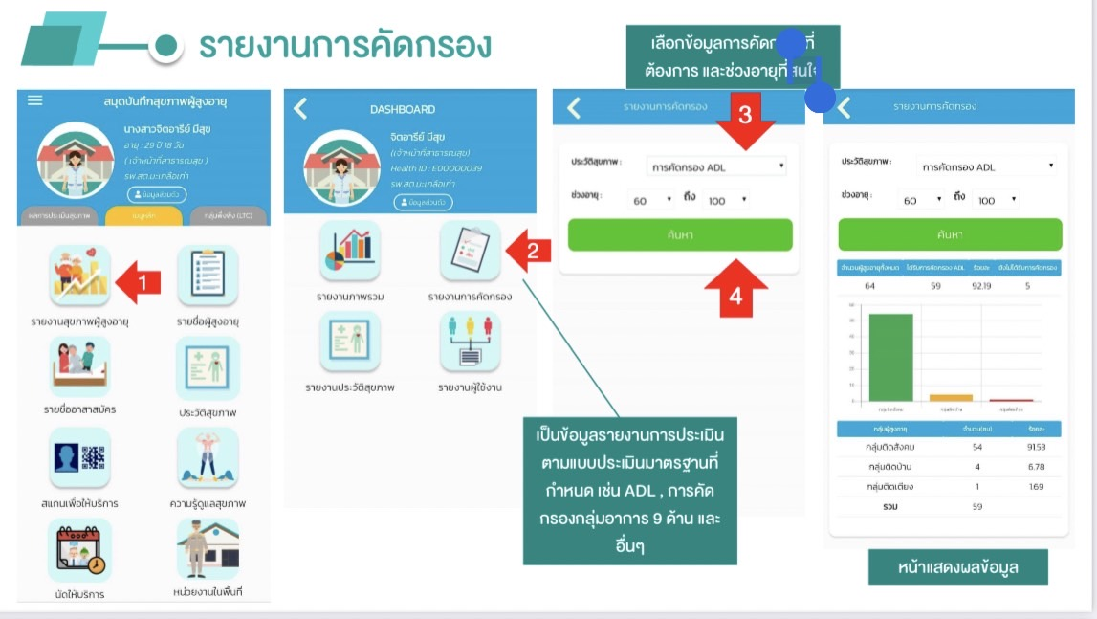
การคัดกรองสุขภาพด้วยแบบคัดกรองความถดถอย 9 ด้าน
Time Up and Go,
ข้อคำถามประวัติหกล้ม
บุคลากรสาธารณสุขร่วมกับอสม.
คัดกรองสุขภาพผู้สูงอายุ 60 ปีขึ้นไป
1. การเคลื่อนไหวร่างกาย
ม.ค. - กพ. 2566
2. การขาดสารอาหาร
ข้อคำถามการขาดสารอาหาร
3. การมองเห็น
ข้อคำถามการมองเห็น
บันทึกข้อมูลใน App.Bluebook
4. การได้ยิน
Finger rub test
5. ภาวะซึมเศร้า
2Q plus
วิเคราะห์ข้อมูล
6. การกลั้นปัสสาวะ
ข้อคำถามการกลั้นปัสสาวะ
ปกติ
มีความผิดปกติ
ส่งเสริมสุขภาพ
คลินิกผู้สูงอายุ
ภาวะสมองเสื่อม
ภาวะหกล้ม
7. ความคิดความจำ
Mini Cog
8. การปฏิบัติกิจวัตรประจำวัน
ข้อคำถามกิจวัตรประจำวัน
รับบริการระบบ LTC
ได้รับวัสดุอุปกรณ์ที่จำเป็น
9. สุขภาพช่องปาก
ข้อคำถามสุขภาพช่องปาก
ผู้มีภาวะพึ่งพิง (ADL < 11)
ผ้าอ้อมผู้ใหญ่ฯ,ฟันเทียม/รากฟันเทียมฯลฯ

Slide 5
หน่วยจัดบริการ หมายถึง หน่วยบริการ,ศูนย์พัฒนาฯผู้สูงอายุ,อปท.

Slide 6
การสนับสนุนแว่นตา
หน่วยจัดบริการคัดกรองสายตาผู้สูงอายุ
ผู้สูงอายุสายตาผิดปกติ (สั้น – ยาว)
หน่วยบริการจัดทำแผนสนับสนุนแว่นตา
เสนอโครงการเพื่อขอรับสนับสนุนงบประมาณจากกองทุนสุขภาพตำบล
กรรมการกองทุนสุขภาพตำบล
พิจารณาอนุมัติโครงการ ให้กับหน่วยบริการ
หน่วยจัดบริการจัดหาแว่นตาให้ผู้มีสิทธิ

Slide 7
การบริการใส่ฟันเทียม/รากฟันเทียม
บริการฟันเทียม
กิจกรรม
รพ.น่านลงทะเบียนเข้าร่วมโครงการ/จัดทำเกณฑ์
สสจ.ประชุมชี้แจงหน่วยบริการทุกแห่ง (16 ธ.ค.65)
การค้นหากลุ่มเป้าหมายที่สูญเสียฟัน เพื่อเข้ารับบริการ
การจัดบริการฟันเทียม/รากฟันเทียม
สปสช. ชดเชยค่าบริการ PRK ชุดละ 3,000 บาท ค่าผ่าตัด เหมาจ่าย 17,500 บาท/ราย ค่าติดตามปีที่ 1 อัตรา 700 บาท/ปี/ครั้ง ค่าติดตามปีที่ 2-5 อัตรา 2,800 บาท/ปี
การให้บริการในผู้ที่ไม่มีฟันทั้งปาก หรือสูญเสียฟันมากกว่า 16 ซี่ ในทุกสิทธิการรักษา
บริการรากฟันเทียม
การให้บริการในผู้ที่มีฟันเทียมทั้งปากเดิม แต่ฟันเทียมหลวมไม่กระชับ เพราะสันเหงือกยุบตัว หรือมีข้อบ่งชี้จำเป็น ต้องได้รับการฝังรากฟันเทียม เพื่อรองรับฟันเทียม ในผู้ใช้สิทธิหลักประกันสุขภาพแห่งชาติ
การประเมิน
พิจารณาตามค่าเป้าหมายฟันเทียม รากฟันเทียม รายจังหวัด ปีงบประมาณ 2566 โดยติดตามผลการดำเนินงานจากระบบรายงาน HDC กลุ่มรายงานมาตรฐาน “การเข้าถึงบริการทันตกรรมงานทันตกรรมประดิษฐ์” (รายงานที่ 11.5 และ 12.5) และ “รายงานผู้ที่ได้รับการฝังรากฟันเทียมรองรับฟันเทียมทั้งปาก” (รายงานที่ 13.36)

Slide 8
ชุดสิทธิประโยชน์ผู้สูงอายุ
คัดกรองสุขภาพ 9 ด้าน
1. สุขภาพช่องปาก 2. การได้ยิน 3. การขาดสารอาหาร 4. การมองเห็น 5. ความคิดความจำ 6. ภาวะซึมเศร้า 7. การกลั้นปัสสาวะ 8. การเคลื่อนไหวร่างกาย 9. การปฏิบัติกิจวัตรประจำวัน (ADL)
รายการที่ 1, 2,3 4 อยู่ในชุดสิทธิประโยชน์ แบบเหมาจ่ายรายหัว
รายการที่ 6 อยู่ในรายการบริการ PP Warkload แบบเหมาจ่ายรายหัว
รายการที่ 5,7,8,9 อยู่ในเหมาจ่ายรายหัวกองทุน LTC
หน่วยบริการสามารถให้บริการคัดกรองตามรายการ P&P fee Schedule
คัดกรองมะเร็งช่องปาก
คัดกรองมะเร็งลำไส้ใหญ่และลำไส้ตรง
คัดกรองปัจจัยเสี่ยงต่อสุขภาพ (ความเสี่ยงต่อการเกิดโรค DM, Total Cholesterol หรือ HDL

